Slide 1
22-11-2023
Relatório Semanal
Pesquisa
Davi Souza de Luna

Slide 2
Avanços obtidos nas semanas anteriores em resumo
Implementação funcional do UDP(código)
Gerador de ID de conexão simples(código)
Multiplexação do pacote QUIC em um datagrama UDP-INCOMPLETO(com erros)
Leitura dos artigos colocados no repositório, menos a tese de mestrado(lido os experimentos e conclusão)

Slide 3
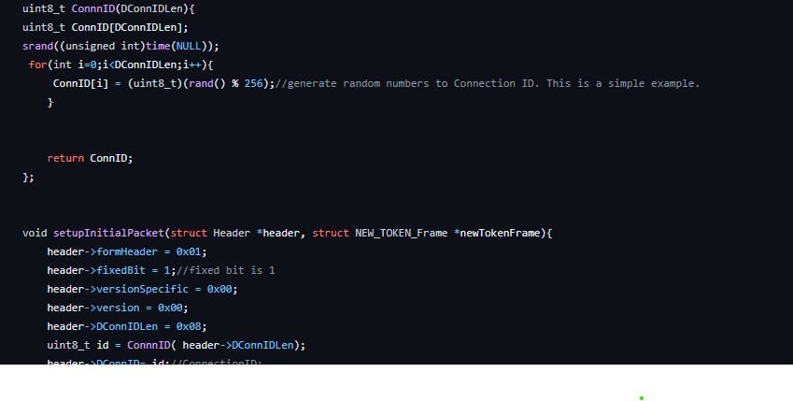
Gerador de ID de conexão
A implementação é simples, com o tamanho de 8 bits, ele transforma cada bit em um elemento de um array, itera no mesmo e gera um valor aleatório para o mesmo

Slide 4
E sobre a implementação do arduíno ?
Antes de eu fazer isso é essencial:
1° → Implementar o envio dos dados(multiplexar tudo em UDP)
2° → Tentar tornar um pouco mais eficiente a lógica de negócio, pois os recursos do arduíno são limitados
Somente depois dos dois passos que eu posso começar a implementar no arduíno

Slide 5
TLS 1.3
Pesquisei sobre o TLS 1.3 e achei algumas coisas interessantes(todas para o computador):
Ele pode dar algumas dicas para o funcionamento do QUIC(já que ele tem a funcionalidade de 1-RTT e 0-RTT).

Slide 6
TLS 1.3 no arduíno
https://www.hackster.io/kostiantynchertov/tls-1-3-for-arduino-nano-649610

Slide 7
Artigo que mais sumariza os conhecimentos do QUIC:
The QUIC Transport Protocol: Design and Internet-Scale Deployment

Slide 8
Artigo que melhor fala do teste de desempenho
QUIC - Quick UDP Internet Connections by Florian Gratzer

Slide 9
Onde estou travado:
https://github.com/davifurao/Dquic/blob/main/encapsulated.c

